Slide 1
Отчёт о деятельности региональной инновационной площадки «Педагогическая поддержка детей старшего дошкольного и младшего школьного возраста в работе по ранней профориентации» за 2016-2017 год. в МАДОУ «Детский сад комбинированного вида №35»

Slide 2
I этап реализации программы инновационной деятельности
Подготовительный этап - анализ существующих условий, диагностика имеющейся материально-технической базы, выявление противоречий. Формулирование проблемы, определение проблематики. Определение проблем и перспективных направлений развития. Определение цели, выбор критериев. Разработка целевых проектов программы.

Slide 3
Заседание творческой группы

Slide 4
ЦЕЛИ
ПРОФОРИЕНТАЦИЯ
ЗАДАЧИ

Slide 5
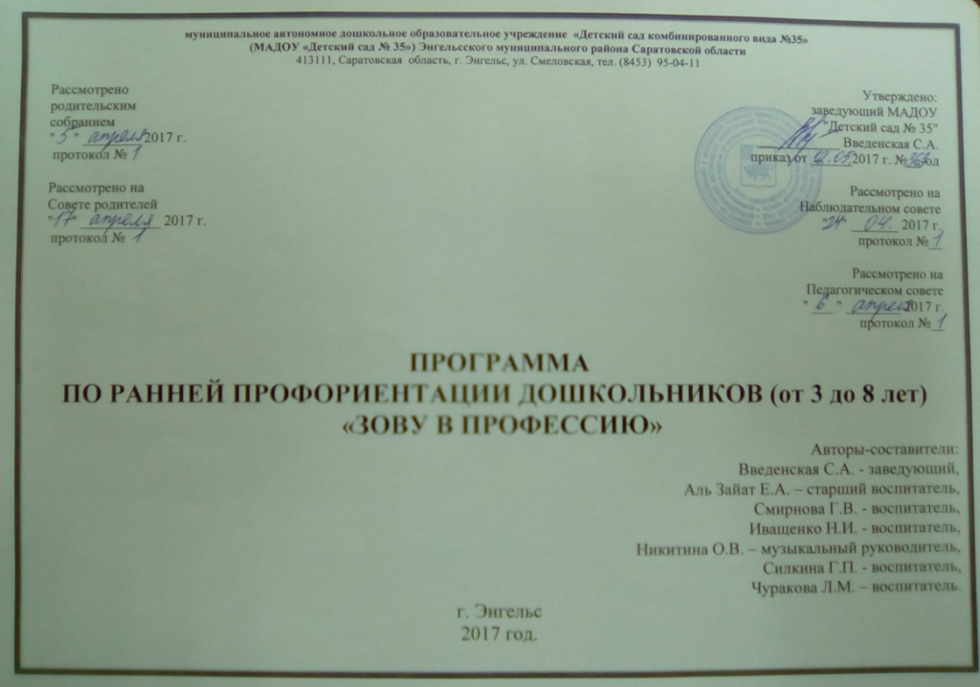

Slide 6
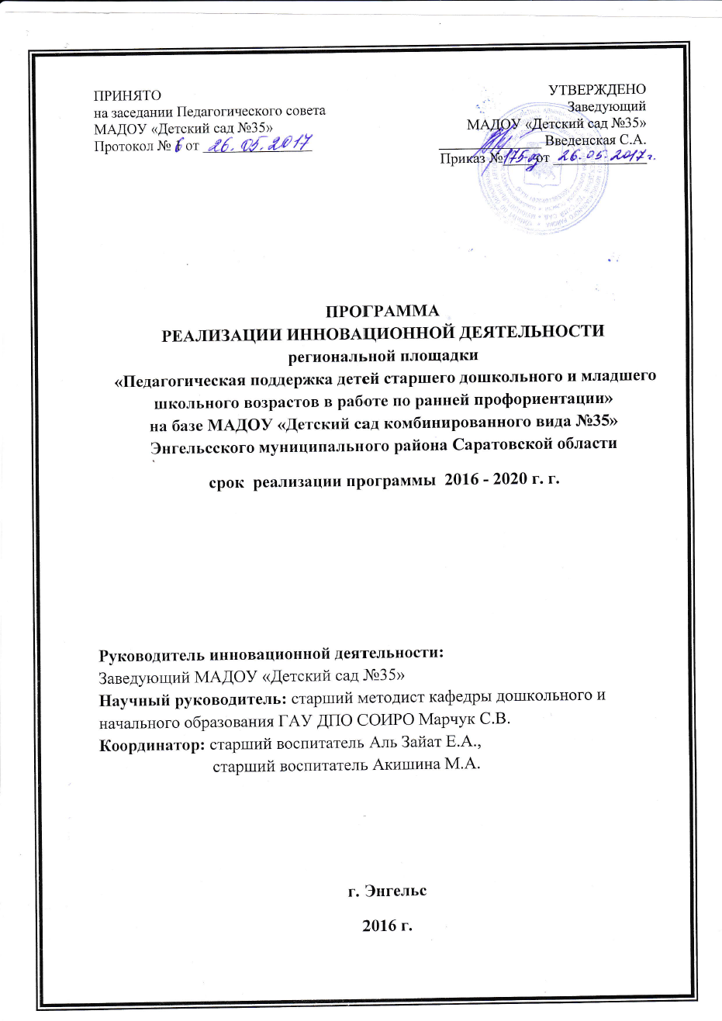

Slide 7
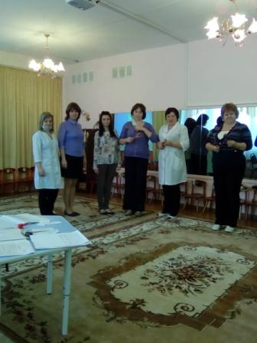
Педагогический совет «Проблемы ранней профориентации»

Slide 8
29.09.2016 г. ОБЛАСТНОЙ СЕМИНАР "Современные технологии профориентационной работы с детьми дошкольного возраста"

Slide 9
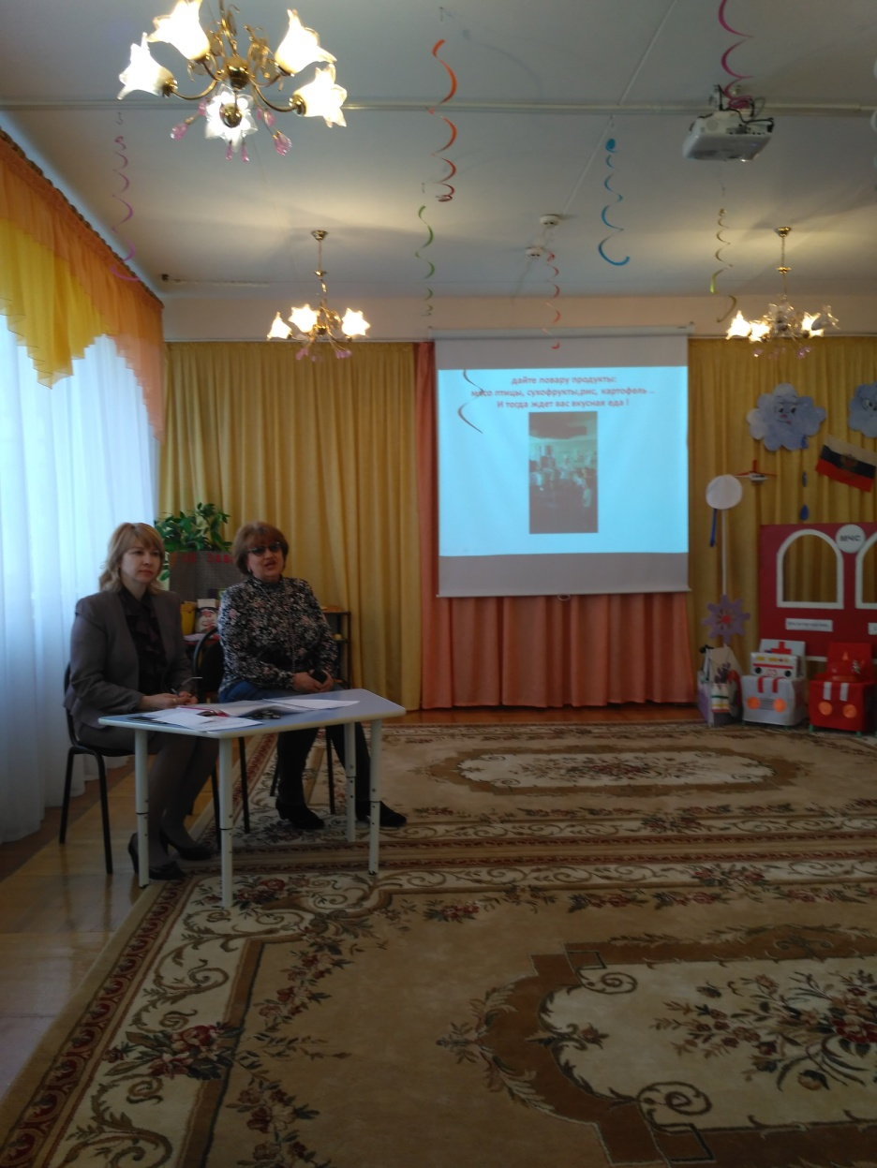
Семинар по ранней профориентации дошкольников «Зову в профессию»

Slide 10
Смотр-конкурс «Моя любимая сюжетно-ролевая игра»

Slide 11
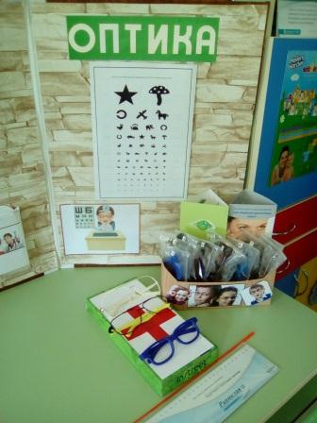
АПТЕКА/ОПТИКА

Slide 12
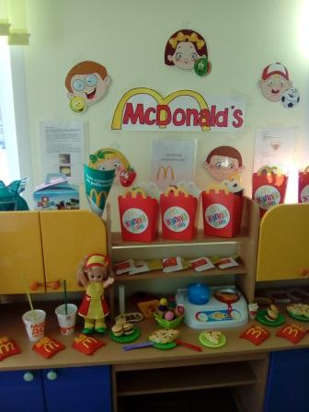
МАКДОНАЛДС

Slide 13
Конкурс на лучшую методическую разработку

Slide 14
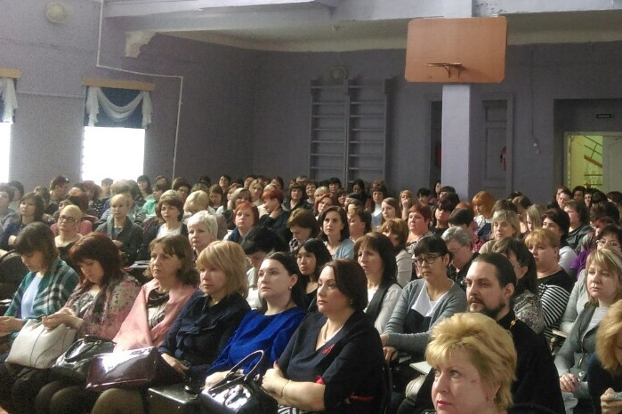
Межрегиональная научно-практическая конференция «Социальная адаптация обучающихся с ОВЗ» с докладом «Ранняя профориентация детей ОВЗ (с нарушением речи), как средство социализации и адаптации»

Slide 15
Доклад из опыта работы «Ранняя профориентация детей ОВЗ (с нарушением речи), как средство социализации и адаптации»

Slide 16
Международная педагогическая конференция «Образование без границ» (Казахстан – Россия) Советский район

Slide 17
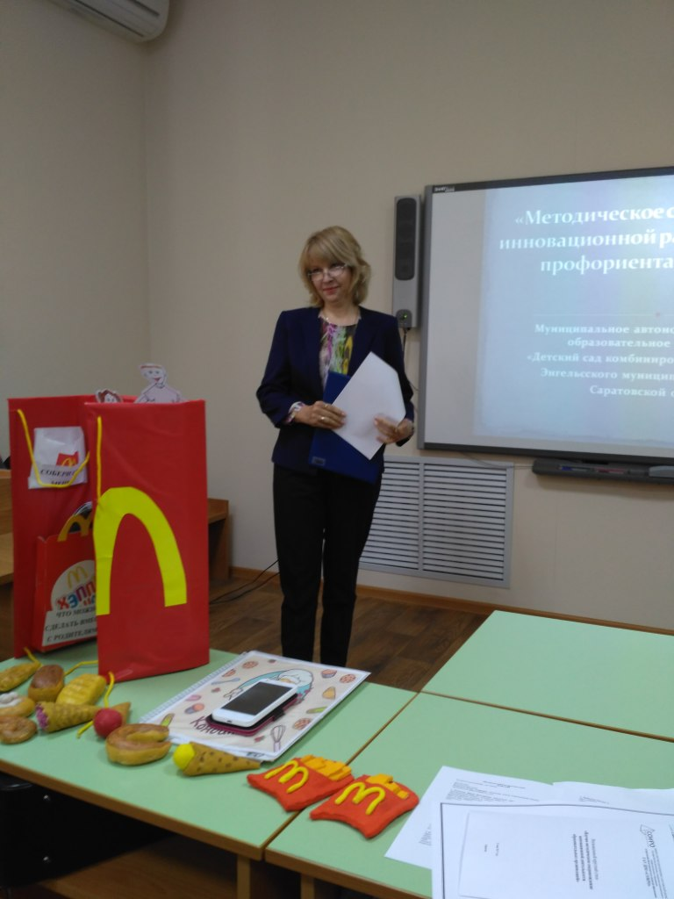
Региональный круглый стол «Научно-методическое сопровождение инновационной деятельности образовательных организаций», г. Саратов, ГАУ ДПО СОИРО

Slide 18
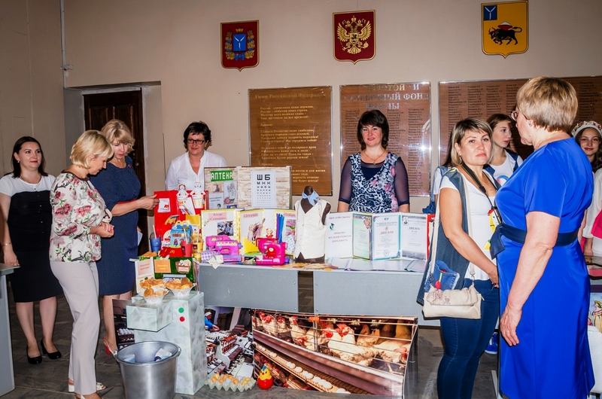
Представление стендового доклада "Ранняя профориентация дошкольников" на ежегодном августовском совещании работников образования .

Slide 20
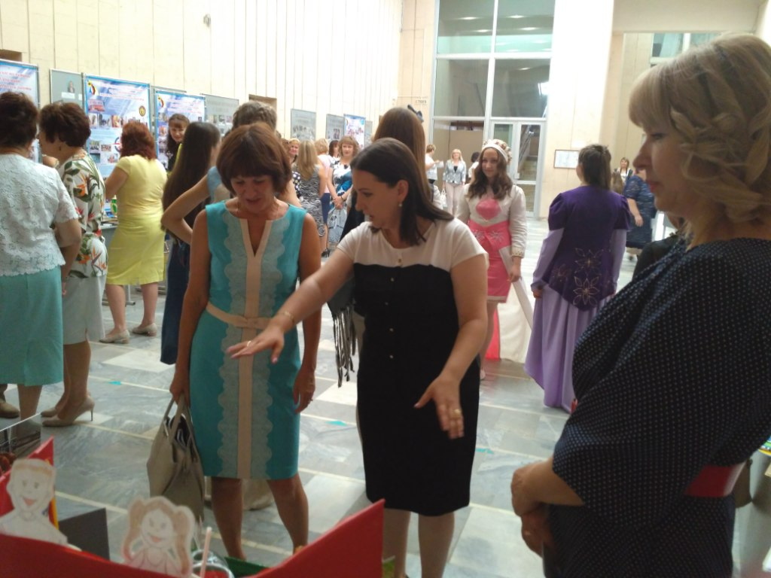

Slide 21
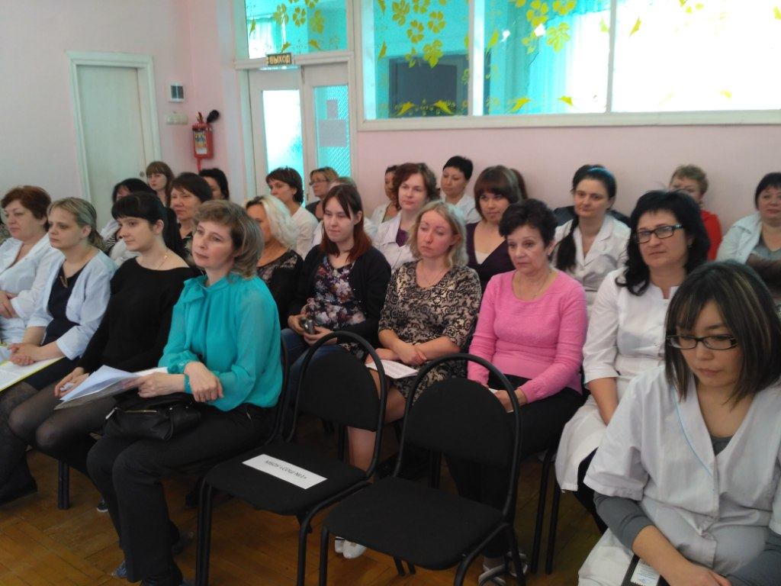
Преемственность сада и школы по ранней профориентации.
Семинар «Зову в профессию»

Slide 22
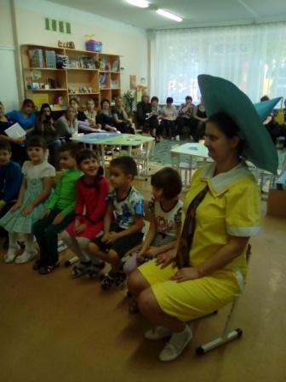
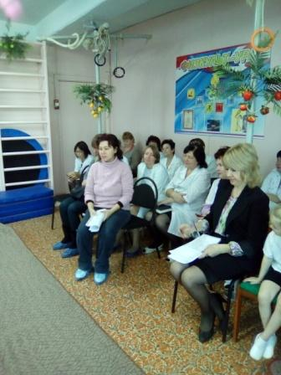
Взаимопосещение занятий.

Slide 23
Совместные соревнования наших воспитанников и учащихся 1 класса в спортивных профориентационно направленных соревнованиях «Зарничка»

Slide 24
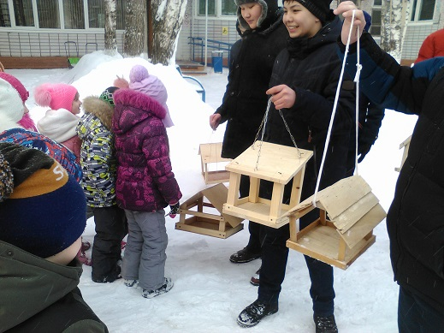
Совместная акция «Покорми птиц зимой»

Slide 25
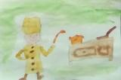
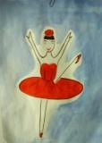
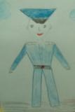
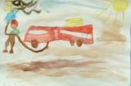
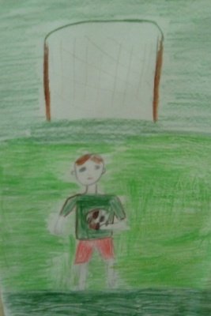
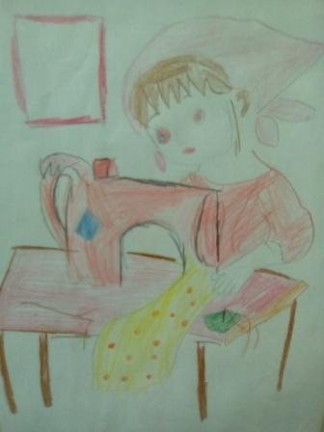
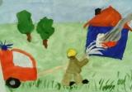
Выставка детского творчества «Профессии моей семьи».

Slide 26
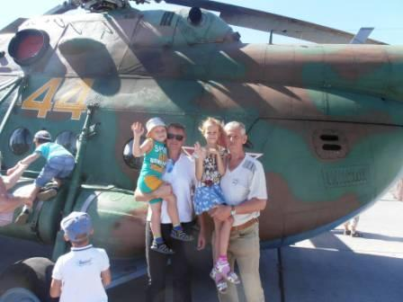
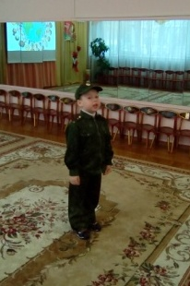
Проект «Есть такая профессия – Родину защищать»

Slide 27
Анкетирование
Дети знают профессии родителей
Начало года - 76%
Конец года - 90%
Дети знают 3 и более профессий
Начало года - 70%
Конец года - 95%
Дети ассоциируют мультипликационных героев с профессией (принцесса, леди Баг, фея, человек-паук)
Начало года - 15%
Конец года - 5%

Slide 28
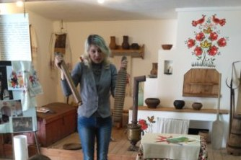
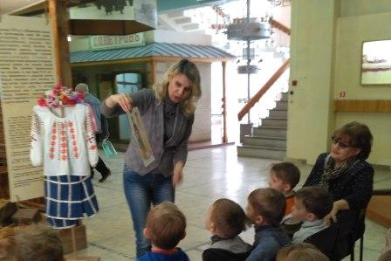
Социальное партнерство. Краеведческий музей

Slide 29
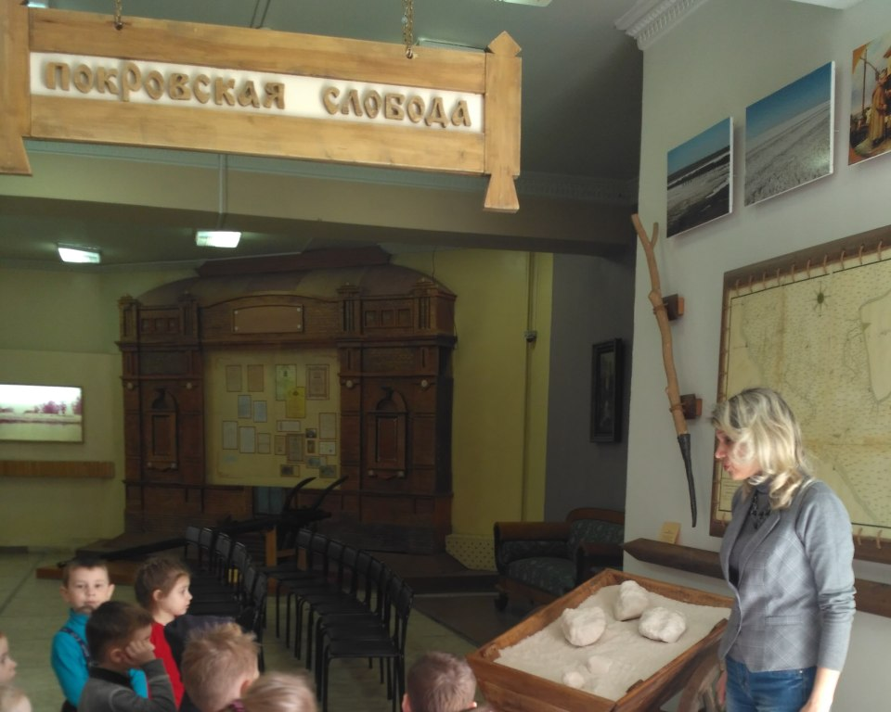

Slide 30
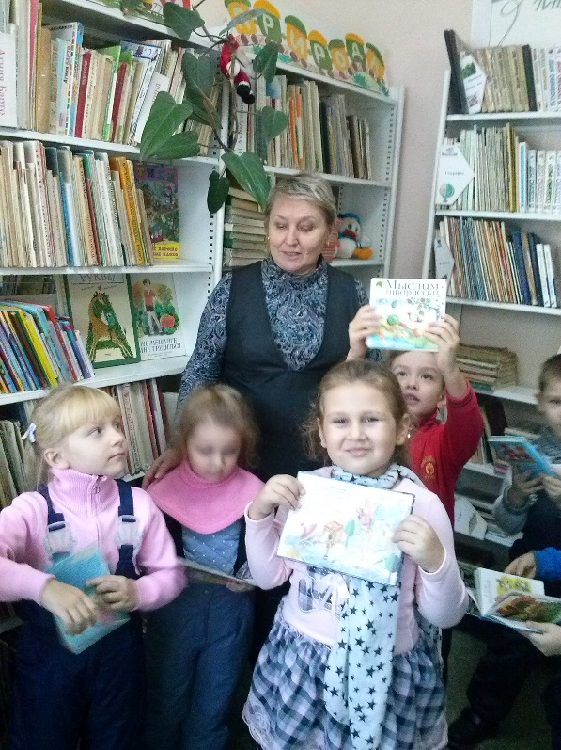
Библиотека.

Slide 31
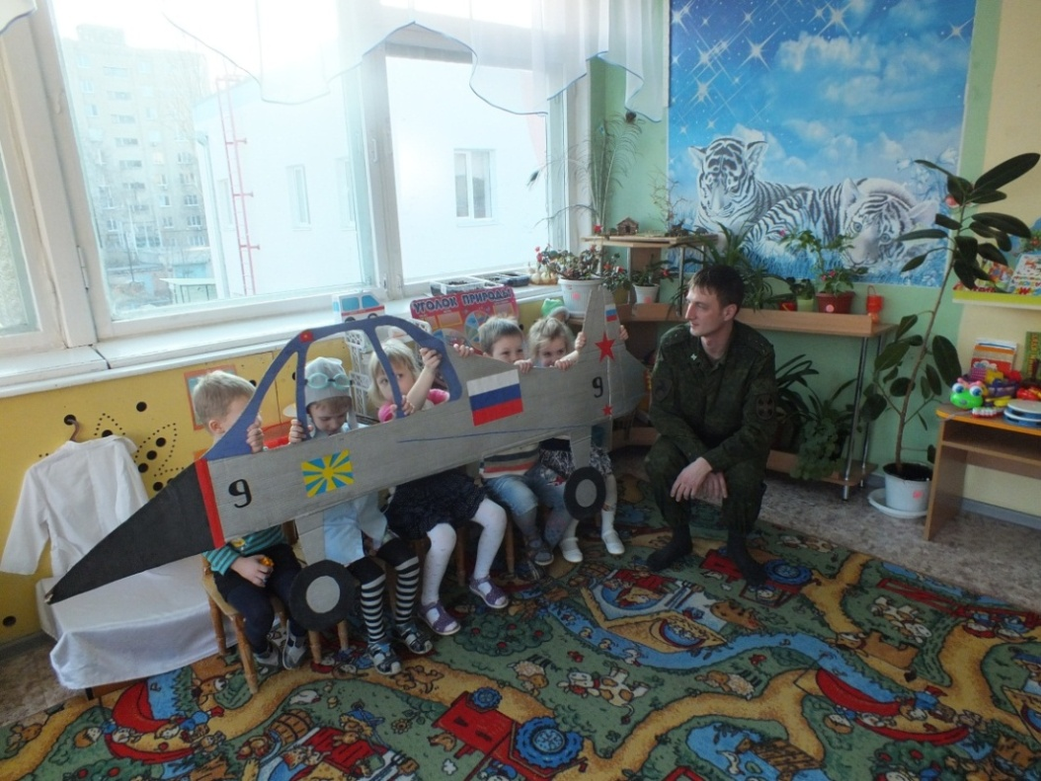
Вечера встреч с людьми интересных профессий.

Slide 32
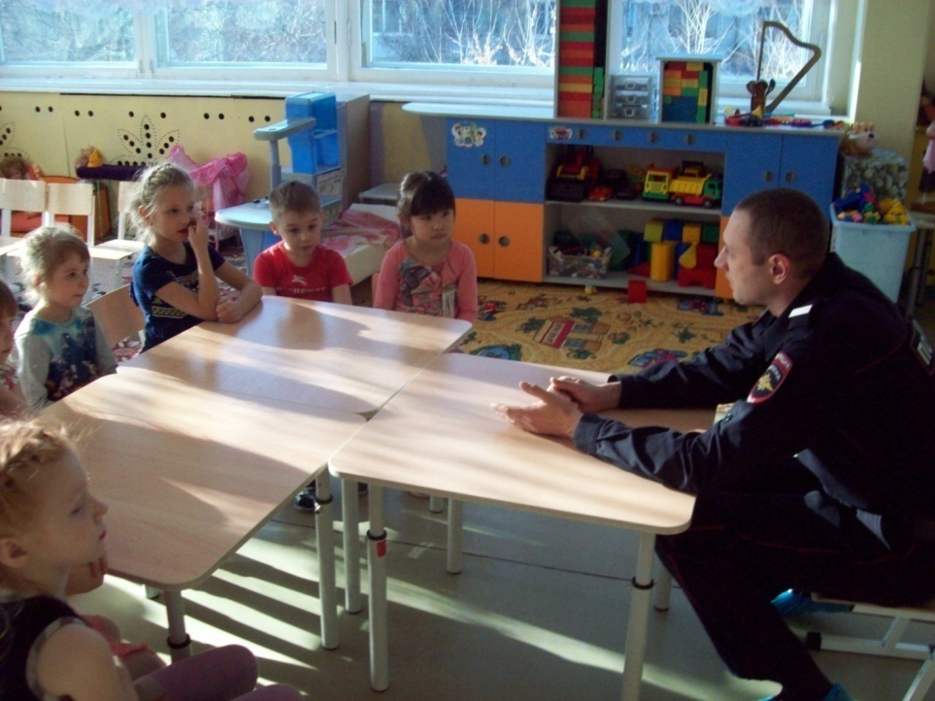
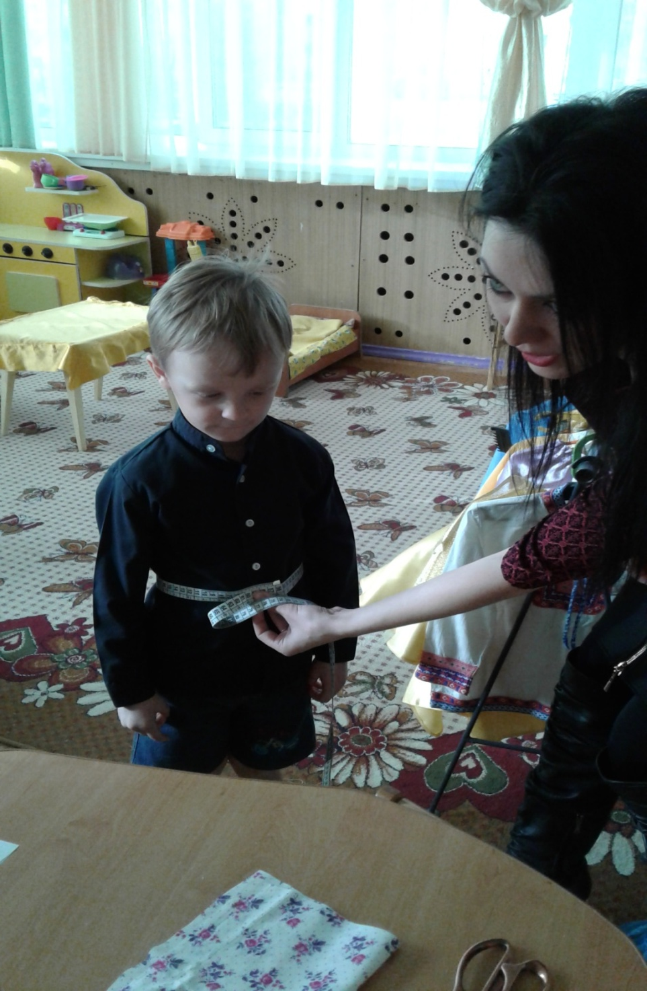

Slide 33
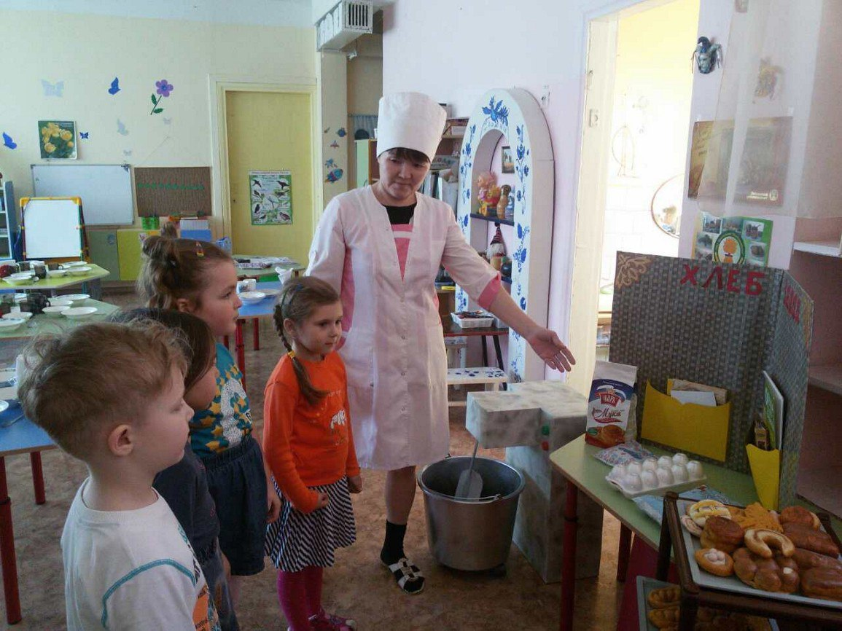
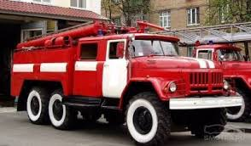

Slide 34
Наши итоги.
Проводя мониторинг воспитанников в начале и в конце учебного года мы отметили положительную динамику. У детей возрос интерес к трудовой деятельности, уважительное отношение к труду и его результатам, обогатились представления о профессиях родного края.
Все организованные мероприятия для педагогов повысили их профессиональную компетенцию по ранней профориентации дошкольников.
Вовлечение родителей в нашу инновационную деятельность принесло положительные результаты: увеличился процент родителей удовлетворенных образовательной деятельностью нашего учреждения, родители стали более активны в сотрудничестве, благодаря их участию улучшилась развивающая профориентационно направленная предметно-пространственная среда.
Взаимодействие со школой позволило наметить пути дальнейшего сотрудничества, увидеть принципиальные особенности в работе, найти оптимальные формы и методы воспитания и обучения дошкольников и младших школьников.

